Slide 1

المحاضره الثالثه :
الغزو الهولندي على الخليج العربي
بدأ التواجد والتفكير الهولندي في آسيا خصوصاً والشرق عموماً في أواخر القرن السادس عشرالميلادي ، فقبل أن تحصل هولندا على اعتراف أسبانيا باستقلالها ، أخذت تساهم في العمليات الكشفية حول العالم الجديد، في نفس الوقت الذي أخذت تتمرد فيه على الأسعار الاحتكارية التي كان البرتغاليين يفرضونها على المستهلك الأوروبي، خاصة بعد أن اتضح للهولنديين أن تحدي قوة البرتغال في البحار الشرقية أصبح أمراً ليس صعبا .....

Slide 2
العوامل والأسباب التي دفعت بالهولنديين للاتصال بالشرق :
1- ضاق الهولنديون بالحصار المفروض من قبل الاسبان والبرتغاليين في حصولهم على البضائع الشرقية .
2- كان لانضمام البرتغال الى عرش اسبانيا عام 1580م الاثر الكبير في زيادة قوة البرتغاليين فبدأوا يتعرضون للسفن التجارية للسفن التجارية الهولندية التي تقع بحوزتهم .
3- اغلاق ميناء لشبونة بوجه هولندا في احيان كثيرة ، كما لجا البرتغاليون الى رفع اسعار البضائع الشرقية وبالأخص التوابل لكي يحرموا على الهولنديين شراءها .
هذه كلها اسباب كلها دعت الهولنديين للتصميم الى الشرق .

Slide 3
محاولات الهولنديين الاولى في الوصول الى المحيط الهندي :
- حاولوا الوصول الى اليابان والصين عن طريق البحار الشمالية غير انهم فشلو وذلك لجهلهم الطرق التي كان يسلكها البرتغاليون التي كانت سرا لا يعرفه غيرهم . مما دفعهم لاتباع اسلوبين لتحقيق هدفهم :
الاول : ارسال بعثات تجارية .
الثاني : تأسيس الشركات التجارية .
- ومن اجل تحقيق الاسلوب الاول لجا الهولنديين الى تجنيد اشخاص تمكنوا من مرافقة الاساطيل البرتغالية ، لمعرفة احسن الطرق واهمها .
- تمكن الهولنديون من خلال الرحلات من انتزاع عدد من المستعمرات البرتغالية في ارخبيل إندونيسيا واصبحوا بذلك ينافسون البرتغاليين هناك .

Slide 4
تأسيس شركة الهند الشرقية الهولندية والصراع الانكليزي البرتغالي الهولندي في المحيط الهندي :
- اخذت هولندا تتطلع للوصول إلى الشرق، فعقد كبار التجار الهولنديون اجتماعاً قرروا فيه إنشاء شركة للتجارة مع الهند، فتأسست شركة الهند الشرقية الهولندية عام1602م م بتفويض وتأييد من الحكومة الهولندية ،ومنذ تأسيس الشركة حرص الهولنديون على تجنب الاصطدام بالكيانات السياسية في المنطقة، وكذلك القوى الأوروبية الكائنة بها.
- واصبحت شركة الهند الشرقية الهولندية فيما بعد اداة الاستعمار الهولندي فيما وراء البحار ، فدخلت في صراع مرير مع الاسبان والانكليز والبرتغاليين في تلك المناطق .
- ولم يمض وقت طويل حتى كان الهولنديون ينازعون البرتغاليين السيادة على جزر الهند الشرقية
- كان هدفهم من المنافسة : الحصول على الاحتكار التجاري للبضائع الثمينة .

Slide 5
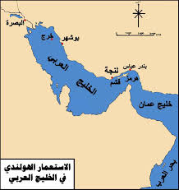

Slide 6
اعتمد الهولنديين ايضا اسلوب القرصنة والتهريب من اجل الحصول على حرير الصين .
في عام 1609م انتهت الحرب بين اسبانيا وهولندا واستقلت هولندا ومنذ ذلك بدات هولندا تثبت ادعاءاتها في بعض المناطق في الشرق
ـ بالرغم من المنافسة التجارية مع الانجليز فقد تحالفا معا لمحاربة البرتغاليين في معارك بحرية عديدة.
ضعفت قوة البرتغاليين بعد التعاون الهولندي الانكليزي ، اضافة الى تعرض هيمنتهم التجارية الى الاهتزاز منذ اوائل القرن السابع عشر الميلادي . وهكذا اصبح للهولنديين مركز تجاري وسياسي متفوق في المحيط الهندي بفضل عملياتهم التجارية وتحالفهم مع الانكليز .

Slide 7
تطلع الهولنديين نحو الخليج العربي
- اعتبر الاتفاق الانكليزي الهولندي هو نقظه الوثوب الهولندي للخليج العربي ، حيث كانت انكلترا تتطلع الى ادخال تجارة الصوف الى بلاد فارس كان طموح الهولنديين كبيرا جدا منذ البداية ولأجله كانوا مستعديين للمخاطر بعكس الانكليز الذين كإنو حذرين جدا في سياستهم استعدادا للمخاطر .
- ولابد من الإشارة الى ان الشاه عباس الاول شاه فارس شجع الهولنديين والأنجليزعلى المتاجرة
مع بلده .

Slide 8
تركز النفوذ التجاري الهولندي في بلاد فارس
النشاط التجاري والامتيازات التجارية الهولندية :
وكانت بلاد فارس أهم المراكز التجارية التي توجه الهولنديين لها بكل ما لديهم من نفوذ ودهاء
ونشاط ، وساعدهم في ذلك ان الشاه عباس الاول ملك بلاد فارس في ذلك الوقت فتح ابواب بلاده للتواجد الاوروبي في المنطقة من خلال منح الامتيازات التجارية والصفقات للشركات الاوروبية العاملة هناك.
- استغل الهولنديون السياسة التي اتبعها الشاه عباس الاول في تحقيق نوع من الانفتاح التجاري لبلاده على العالم ، وان يحيل اصفهان مركزا تجاريا يؤمه التجار من جميع انحاء العالم .
- انطلق الهولنديون في تجارتهم منذ البداية من نقطة استراتيجية مهمه وهي الحصول على حق احتكار شراء الحرير والتي تعتبر نقطة البداية للهيمنة على ادخال الفلفل والسكر والانسجة وكافة منسوجات اسيا واوروبا الى بلاد فارس .
- ويمكن القول ان تاريخ بدء نفوذ الهولنديين ونشاطهم التجاري الرسمي كان عام 1623م عندما حصلوا على سماح من الحكومة الصفوية بتأسيس وكالة لهم في جزيرة هرمز ، وفي ميناء بندر عباس .

Slide 9
- يعد الشاه عباس الأول هو اول من تعامل مع التجار الاوربيين من الاسرة الصفوية .
- حرص الشاه عباس من التقرب للأوروبيين وكسب ودهم لتحقيق الاهداف التالية :
1- المساعدة العسكرية في ضمان تحقيق أطماعهم في السيطرة على مناطق الخليج العربي .
2- معاداة الدولة العثمانية والتعاطف مع المسيحية . التحالف الهولندي الانجليزي الصفوي لطرد البرتغاليين من هرمز :
- التحالف الهولندي الانجليزي الصفوي لطرد البرتغاليين عام 1622م : كان سقوط هرمز من أيدي البرتغاليين عام 1622م، بدايةً لدخول الهولنديين والإنجليز الأسواق الشرق أوسطية وازدهار تجارتهم في منطقة الخليج العربي وخاصة البصرة وبندر عباس,
أصبحت بندر عباس مركزاً للنشاطات التجارية والسياسية الهولندية والبريطانية والفرنسية في الخليج.
اكتسب الهولنديون في البداية معقلاً لهم في الخليج, ولكن سرعان ما قويت المنافسة بين (هولندا وبريطانيا) عندما نقلت شركة الهند الشرقية البريطانية وكالتها في الخليج إلى بندر عباس بعد عام 1622م؛ وقد رفض الهولنديون دفع الرسوم الجمركية لهم، ولم يمضِ وقت طويل حتى أصبحت المحطة التجارية الهولندية في بندر عباس أكثر نشاطاً ونجاحاً من الإنجليز، وبدأوا يتاجرون بالسكّر، والتوابل، والأقمشة القطنية الهندية، والنحاس، والحديد، في منطقة الخليج.
- لذا كان طرد البرتغاليين من مضيق هرمز أحد المعالم البارزة في تاريخ المنطقة.

Slide 10
- مع بداية القرن السابع عشر أصبح الهولنديون القوة البحرية السائدة في المحيط الهندي و الخليج العربي . ويبدو أن الفرس قد سمحوا للهولنديين والبريطانيين بممارسة التجارة في بلادهم لأنهم توقّعوا المساعدة العسكرية في توسيع نطاق طموحاتهم للسيطرة على المنطقة وفرض سيادتهم عليها؛ ومع ذلك فقد التزم الإنجليز والهولنديون بتحالف من نوع معيّن مع فارس، حيث اعتمدت مصالحهم الاقتصادية في الخليج على المزايا التجارية التي كانوا قد حصلوا عليها وضمنوها من فارس.
- تصاعد الصراع الهولندي الانجليزي إلى حد إعلان الحرب على بعضهما البعض عام 1652م .
تطلع الهولنديين للتجارة في البحرين ورأس الخيمة
توجه الهولنديون اليها بغيه ايجاد سوق بديل في حاله تعطيل التجارة في بندر عباس حيث كانت البحرين من ضمن المناطق المرشحة كبديل اضافه للبصرة ومسقط
- أظهرت شركه الهند الشرقية الهولندية أثناء وجودها في بندر عباس اهتماما كبيرا باللؤلؤ الذي يعد الثروة في البحرين والذي كان الغواصون ا لعرب يجمعونه في

Slide 11
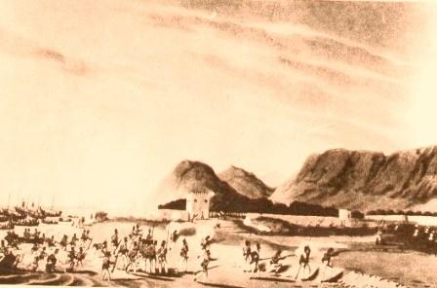
:في الحقول الواقعة في رأس الخيمة والبحرين.
- وفي عام 1654م وضع الهولنديون خطه لمد تجارتهم الى جلفار [رأس الخيمة] شراء اللؤلؤ من هناك غير أنهم وان نجحو في تأسيس علاقه تجاريه مع رأس الخيمة الا انها لم تلق نجاحا {وذلك لجهل الهولنديين في أسرار التجارة اللؤلؤ أولا ,وثانيا لعدم ترحيب حكام المنطقة وسكانها بهم كما حصل في فارس والبحرين •

Slide 12
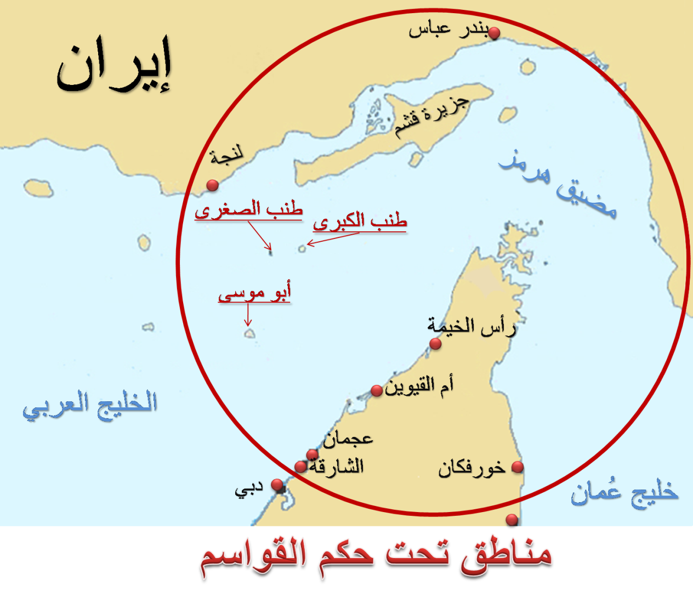

Slide 13
نشوء العلاقات الهولندية العمانية:
استكملت أسرة اليعاربة في عمان تحرير اراضيها من البرتغاليين بطردهم من معاقلهم في مسقط ومطرح في عام 1650م، وكان من
المفروض أن تستفيد بلاد فارس من هذا العمل الوطني. ، غيران الهولنديين هم الذين استفادوا من هذا الحدث ، فحال انتشار هذا الخبر
توجهت شركة الهند لشرقية الهولندية لإقامة تجارة مع سواحل عمان، من أجل جس نبض عرب عمان، ولم تشر المصادر إلي وجود
معارضة من حكامها آنذاك ، و يغلب الظن في ذلك الى ان هولندا كانت من أكثر الدول الأوربية اسهاما في أضعاف النفوذ البرتغاليين
والذي بدأ واضحا بإعراب الهولنديين عن سرورهم بطرد البرتغاليين من مسقط...
- قدم الامام سيف بن سلطان عرضا مغري للهولنديين يقضي بتأمين طريق بري لنقل بضائعهم الى البصرة بواسطة قوافل الجمال.
،تنطلق من أبو ظبي. فالقطيف فالبصرة بدلا من الاعتماد على تجارة ميناء بندر عباس. ،
- غير أن وكيل شركة الهند الشرقية الهولندية رفض ذلك العرض شاكرا. ، وكان هذا الموقف الهولندي يعود لقوة
العلاقة التي كانت تربط الهولنديين ببلاد فارس على أغلب الظن فضلا عن خوفهم من تحول اهتمام الشاه عباس الثاني صوب
الانكليز..ولأن الهولنديين في ذلك الوقت كانوا يفكرون في تحالف مشترك مع الصفويين ضد عرب عمان. ، وهذا أيضا لم
ينفذ مما يدل تأرجح أفكار الهولنديين آنذاك وعدم استقرارهم على خط سياسي واحد .

Slide 14
عوامل تصدع النفوذ الهولندي السياسي والتجاري في الخليج العربي :
- شهد نهاية القرن السابع عشر الميلادي تراجعا ملحوظا للنفوذ الهولندي التجاري والسياسي في منطقة الخليج العربي للأسباب الآتية :ـــــ
1- التحالف الأخير الهولندي البريطاني ضد فرنسا عام 1688م في أوربا ترتب عليه خضوع المصالح الهولندية للمصالح البريطانية .
2- ظهور فرنسا كمنافس جديد وقوي في نهاية القرن17م .
3- طول مدة المنافسة الهولندية البريطانية أضعف النفوذ الهولندي في منطقة الخليج العربي .
4- ومن أسباب تراجع النفوذ الهولندي كذلك هو سوء علاقة الهولنديين بالشاه الفارسي سليمان الصفوي نتيجة للأساليب العنيفة التي مارسها الهولنديين في بلاده .
5- اضطرابات كثيرة تعرضت لها فارس منها: المغامرات الفارسية المستمرة للسيطرة على جزر وموانئ الخليج العربي خاصة في عهد الشاه نادر شاه . والاحتلال الافغاني لفارس 1720م وسقوط الأسرة الصفوية ، وتعرض فارس لغزو الروس والعثمانيين على عدد من الأقاليم الشمالية الغربية من فارس .

Slide 15
على أثر تلك الاضطرابات تأثرت المصالح الهولندية بشكل خاص فتعرضت تجارتهم للتهديد بين الحين والأخر ، حتى أغلقوا وكالتهم التجارية في بندر عباس بعد أن تعرضت للهجوم والحرق من قبل الفرنسيين عام 1759م , وانشأ الهولنديون وكالة تجارية جديدة في ميناء بوشهر في شمالي الخليج العربي.
س عللي رفض الإنجليز والهولنديين تقديم المساعدة العسكرية للفرس ضد عرب عمان ؟؟؟
ج - لان القيام بحملة عسكريه ضد اكبر قوة عربية في الخليج العربي يعتبر مجازفة لا يمكن التنبؤ بنتائجها ، غير ان هولندا رفضت ايضا خوفا على مصالحها التجارية في المنطقة برغم علمها ان مشروع الشاه بعد تلك المساعدة سيكون مفيدا جيدا بالنسبة لهم .

Slide 16
- خلال هذه الاحداث نشأة دولة البوسعيد عام 1745م على يد احمد بن سعيد , وانهزام الفرس أمام عرب عمان وأمام القواسم في معارك عديدة.
- قاد احمد بن سعيد المقاومة العمانية ضد الاحتلال الفارسي واستطاع ان يوقف الحرب الأهلية، ويطرد الفرس من عمان، وفي عام 1745 م قامت دولة البوسعيد والتي تحكم عمان حتى يومنا هذا، وفي عهده توطدت اركان الدولة العمانية وتمكن من اعادة توحيد البلاد وٕاخماد الفتن الداخلية، وٕإنشاء قوة بحرية كبيرة إلى جانب أسطول تجاري ضخم، وهو ما أعاد النشاط والحركة التجارية إلى السواحل العمانية. كما اعاد لعمان دورها في المنطقة .

Slide 17
إلغاء المقيمة الهولندية في البصرة و احتلال جزيرة خرج :
- تشاجر ممثل مقيمية البصرة البارون كينغازون مع عدد من تجار البصرة والسلطات العثمانية هناك فتم طرده من الميناء وإغلاق المقيمية . وخلال مروره في الخليج توجه إلى بتافيا مركز الهولنديين في شرق أسيا وحلال مروره في مياه الخليج العربي جذبت انتباهه جزيرة خرج ( أنظري الخريطة ) فدخلها البارون وطلب من حاكمها ( مير ناصر ) البقاء وانتظار إحدى السفن لنقله إلى بتافيا .
-استغل كينغهاوزن فترة وجوده في الجزيرة بالإطلاع على مافيها والتقرب من الحاكم ومرافقته أينما ذهب ، ومن خلال ذلك حصل على ثقة الحاكم مما شجعه على الاستقرار في الجزيرة .
- كان هدف البارون هو إقامة مستوطنه هولندية وليس مقرا تجاريا فحسب فتقرب اكثر من الحاكم وطلب منه السماح بتأسيس مقر تجاري للهولنديين في الجزيرة فوافق الحاكم مقابل دفع إيجار سنوي .

Slide 18
- توجه كينغاوزن إلى بتافيا وعاد بعد ذلك إلى الخليج بعد موافقة الحكومة الهولندية ، رغم رفضهم لأي فكرة في إعادة بناء صرح تجارتهم في الخليج العربي بعد فشلها في البصرة ووضعهم الحرج في بلاد فارس الذي خلفته الحرب الاهلية بعد مقتل نادر شاه ، وعلى الرغم من ذلك فإن وجود الهولنديون مهم في جزية خرج من حيث تعزيز مكانتهم لأهمية موقعها عند مدخل شط العرب .
أهم الإجراءات التي اتخذها الهولنديون لاتخاذ جزيرة خرج قاعدة عسكرية وتجارية مهمة لهم :
توجهت السفن الهولندية التي وصل بها البارون إلى الجزيرة من اجل فتح مقر تجاري وعسكري .وكانت محملة بالرجال و العتاد و الذخيرة و المخازن الحربية و قطع الخشب والحجارة. وتم نقل العديد من الأسر للاستيطان في الجزيرة بعد هجرة الكثير من الأسر
العربية منها بعد الاحتلال الهولندي لها .وبمجرد وصولهم إلى جزيرة خرج بادروا في بناء قلعة عسكرية محصنة
- أثار هذا الحدث حفيظة الإنكليز لأنهم كانوا يخشون احتمال قيام الهولنديين بأعمال عدائية ضد البصرة أو جزر البحرين، ويهددون بذلك مصالحهم ، مستنتجين ذلك من قوة الأسطول العسكري المتواجد بها ..

Slide 19
- ازداد التنافس الانجليزي الهولندي بعد السيطرة الهولندية على خرج خاصة حينما وافق المير ناصر حاكم بندر ريق على طلب الانكليز بإقامة مركز تجاري إنكليزي في بندر ريق .
- في النصف الثاني من القرن الثامن عشر الميلادي ضعف مركز الهولنديين في الخليج بسب المقاومة العربية من جهة وتزايد النشاط البريطاني من جهة اخرى . وتحولت هولندا من دولة تجارية من الدرجة الأولى إلى دولة من الدرجة الثانية بعد أن فقدت اساسها الاقتصادي العظيم .
- بعد ضعف مركزهم في المنطقة تمكنت القبائل العربية في الساحل العماني من استعادة موانئها , وتمكن مير مهنا شيخ ميناء بندر ريق من طرد الهولنديون من جزيرة خرج عام 1765م .وانسحبوا إلى جنوب شرق أسيا وإندونيسيا التي مكثوا بها حتى منتصف .القرن العشرين

